Slide 1
いい生活インターン 成果発表
～路線駅で検索してみよう～
Team Kyushu
九州大学 システム情報科学府 岩田紘成
長崎大学 工学部 森隆治

Slide 2
今回のインターンの目標
チームで開発する
- 開発ツールの扱いに慣れる
いい生活の物件データを用いるアプリを作成する
Notes:
今回のインターンシップでの目標は
チームで開発を行う。

Slide 3
今回取り組んだ演習内容
いい生活の物件データを 地図上に表示するアプリを作成する
配布されたサンプルの拡張による 検索機能・表示を向上

Slide 4
どんなアプリを作るか？
お目当ての物件を簡単に見つけたい
たくさんの物件候補をみたい
人はどんな物件を探しているのか？
Notes:
検索する際に何があったらうれしいか？

Slide 5
物件の決め手は？
物件の決め手ランキング
１位 家賃
２位 路線
３位 最寄り駅からの時間
引用：http://suumo.jp/edit/chintai/kimeteakirame_ranking/
注目！！
好きな路線沿いの駅に
近い物件を探すアプリ
Notes:
スーモが行ったアンケート
ちなみに物件を決める際のあきらめランキングもあり
築年数や広さといったものが上位でした。
家賃は4位という結果で家賃の重要度は人によってさまざまだということがわかった
どの路線エリアがいいか？はあきらめランキングTOP10には入っておらず
重要視されていることがわかりました

Slide 6
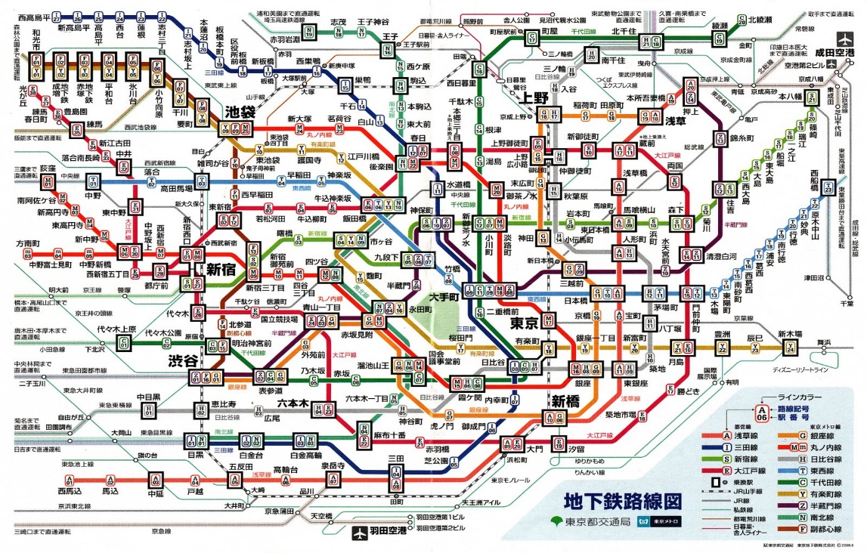
今回実装した機能
好きな路線沿いにある物件を探す機能
最寄駅から近い物件を探す機能
東京メトロ http://www.tokyometro.jp/index.html

Slide 7
デモ

Slide 8
こだわった点 ～検索範囲～
指定した路線が通る駅名が含まれる物件データをHitさせる
指定した路線が通る駅名が含まれる物件データをHitさせる
物件A
最寄り沿線駅 | 大江戸線 新宿駅
検索条件：大江戸線
物件B
最寄り沿線駅 | 新宿線 新宿駅

Slide 9

こだわった点 ～検索精度～
改善前：物件データに“王子駅”が含まれていたらHit
物件A , B が Hit
物件データを ”沿線名” と “駅名” に分離
改善後：物件データの駅名が“王子駅”ならHit
物件A のみが Hit
物件A
最寄り沿線駅 | 南北線 王子駅
検索条件：南北線
物件B
最寄り沿線駅 | JR中央線 八王子駅

Slide 10
今後の改善点
最寄り駅と駅までの所要時間の関連付け
＜検索条件１＞
路線名：山手線
物件名：いい生活ビル
最寄り駅１：丸の内線A駅（３分）
最寄り駅２：山手線B駅（１０分）
→ 検索される
＜検索条件２＞
路線名：山手線
徒歩時間：５分以内
→ 検索されてしまう。
※ A駅が徒歩３分のため

Slide 11
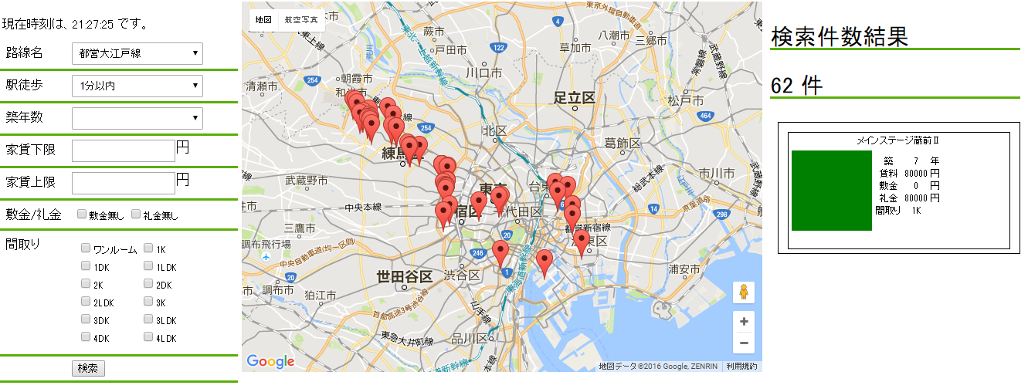
まとめ
好きな路線沿いの駅に 近い物件を探すアプリの開発
最寄り駅と駅までの所要時間の関連付け

Slide 12


インターンを通して
Git環境でのチーム開発
html,javascript,css を用いた開発

